Slide 1
Begin 20e eeuw
Expressionisme

Slide 2
Begin 20e eeuw
Veel
veranderingen!

Slide 3
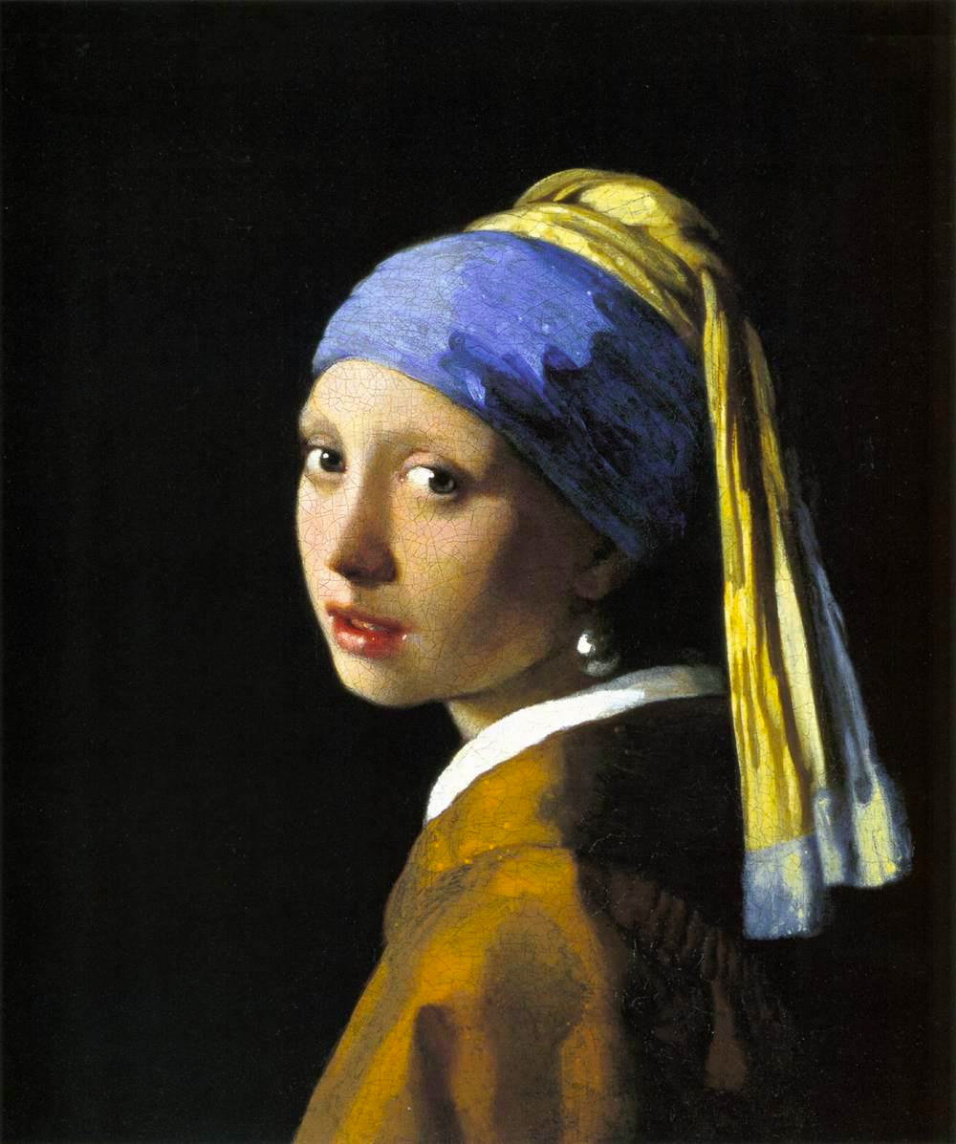
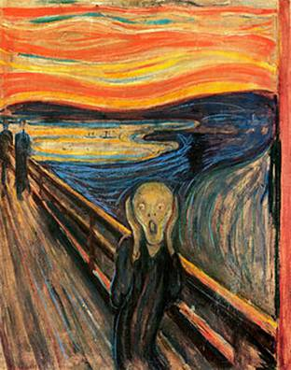
Schilderkunst voor en na 20e eeuw

Slide 4
Dans voor en na 20e eeuw
Wat valt je op?
https://www.youtube.com/watch?v=1z10MWWeX48
https://www.youtube.com/watch?v=BEb4EH35uHE

Slide 5
Muziek voor en na 20e eeuw
Wat valt je op?
https://youtu.be/hcpM0yN7p0c

Slide 6
Na
https://www.youtube.com/watch?v=ZalwKw6UGyU
https://www.youtube.com/watch?v=uav-OYUJ7BQ

Slide 7
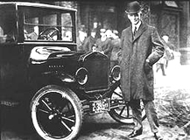
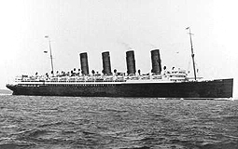
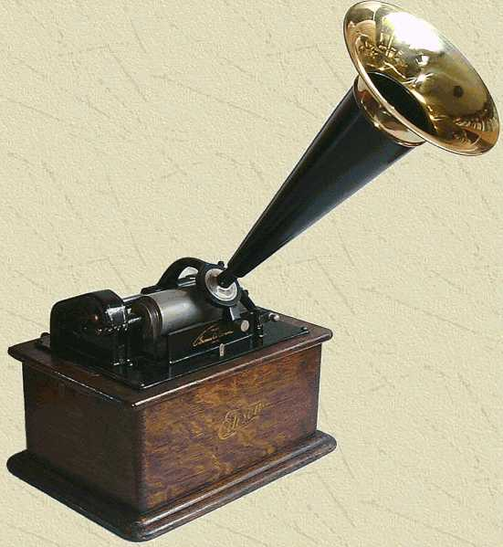

Er gebeurt veel begin 20e eeuw

Slide 8
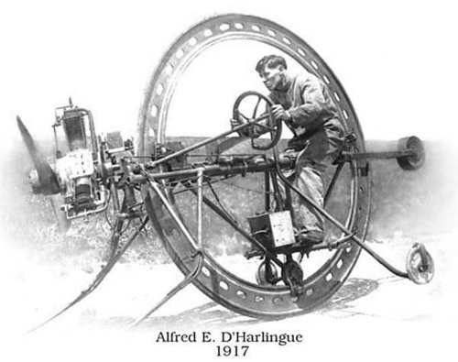
De 20e eeuw
Spiegel aan scherven
Afscheid van traditionele kunst
Periode van moderne kunst
Twee wereldoorlogen
Explosie van stijlen en stromingen
Technische ontwikkelingen

Slide 9
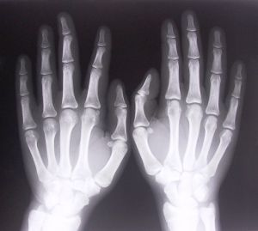
In 19e eeuw nadruk op alles wat zichtbaar is. Begin 20e eeuw tot uitdrukking brengen wat achter het zichtbare schuilgaat.
Freud
Röntgenstralen

Slide 10
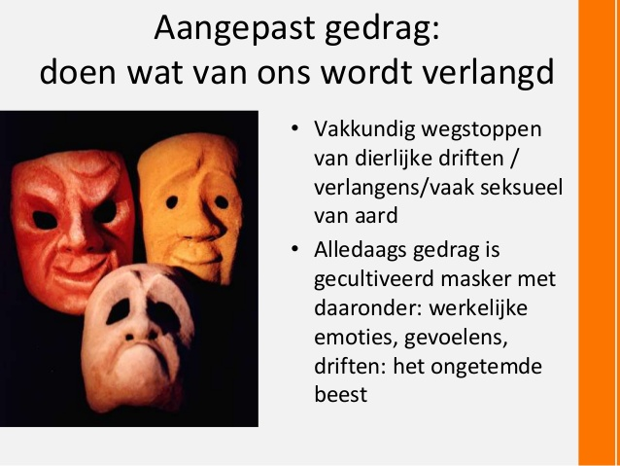

Slide 11
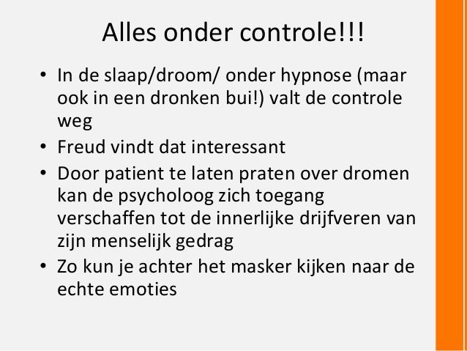

Slide 12
Expressionisme
*Uitdrukking geven aan hetgeen achter het zichtbare schuilgaat. De nadruk ligt op het rechtstreeks tot uitdrukking brengen van – vaak heftige –emoties

Slide 13
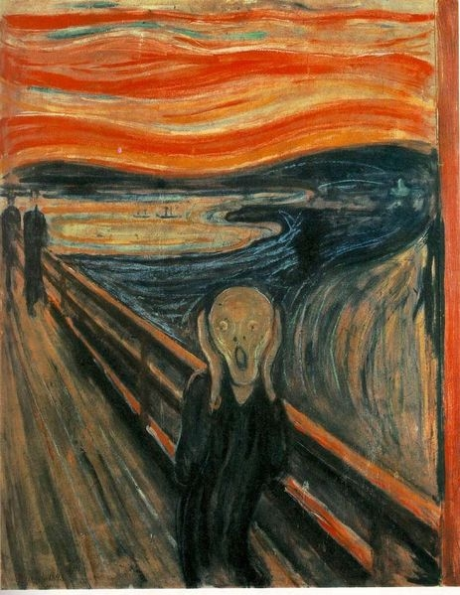

Slide 14
Expressionistische muziek is muziek van uitersten, contrasten en vaak aan het waanzinnige grenzende hartstocht. Extreme gemoedstoestanden als hysterie en krankzinnigheid en ervaringen als nachtmerries werden in een zeer complexe muziek tot uitdrukking gebracht. Expressionistische muziek geeft uitdrukking aan strijd, geweld, conflict, frustratie en innerlijke verscheurdheid.

Slide 15
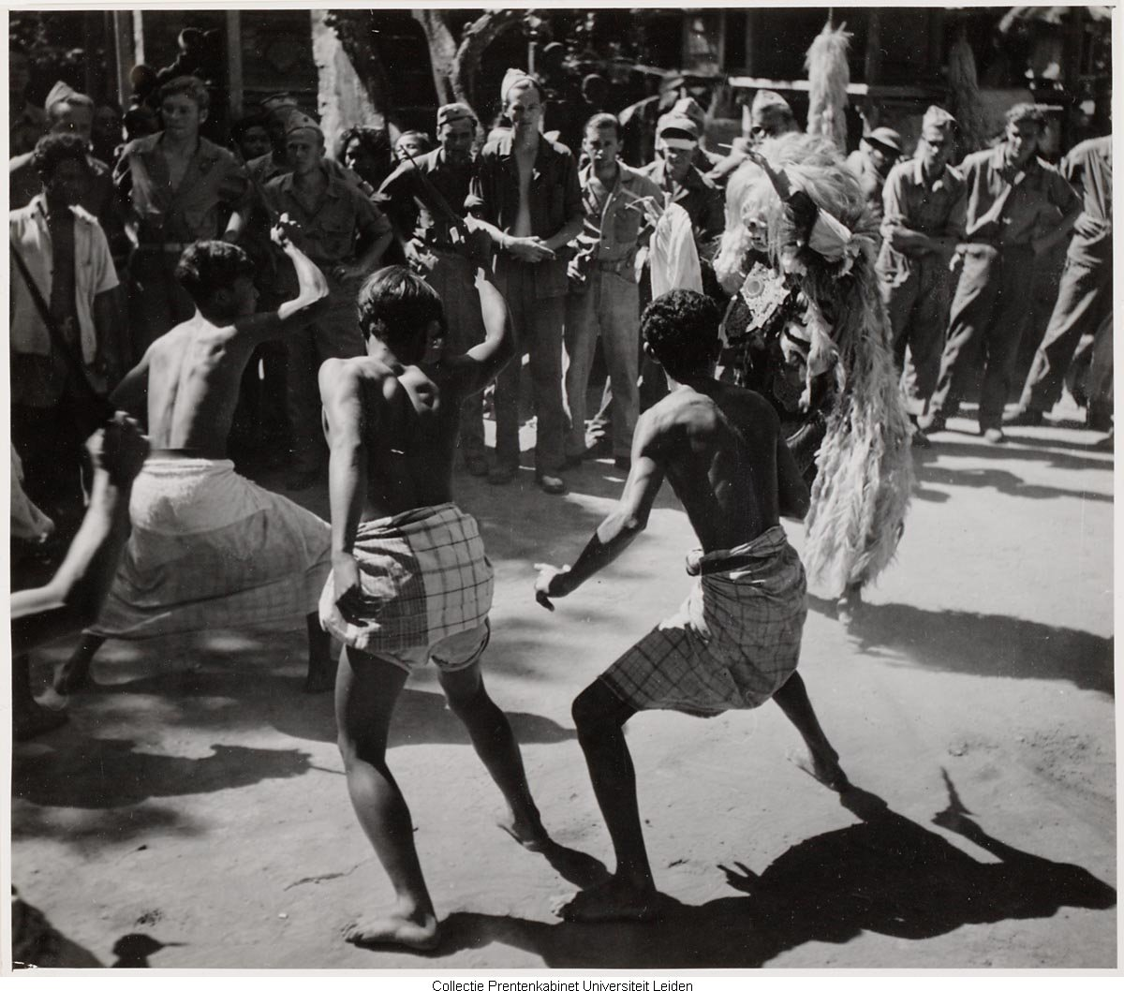
Voor kunstenaars:
Bestaande regels beperken de vrijheid
Interesse in “primitieve culturen” (is puur en echt)
Stijl sluit niet altijd aan bij smaak van het grote publiek

Slide 16

Muziek
Arnold Schönberg (op zoek naar nieuwe vormen/klanken)
Niet bedoeld om “mooi” te klinken
Indringend mogelijk uitdrukking geven aan emoties
Meer sprake van spreken dan zingen
Breken met regels van harmonieleer: Atonaal
Dissonante klanken (scherpe klanken)
https://www.youtube.com/watch?v=b1Ph0sa0Gc0

Slide 17
Nieuwe compositietechniek
Twaalftoonsmuziek
DEFINITIE: reeks van 12 tonen, waarin de 1ste toon pas weer gebruikt mag worden als de andere 11 geweest zijn
http://www.youtube.com/watch?hl=nl&gl=NL&v=YWQAw7XSkDY

Slide 18
Recensie van deze muziek
“ Schrikwekkende visioenen verwekken deze klanken. Huiveringwekkende nachtelijke verschijningen dreigen en niets, ach, helemaal niets van vreugde en licht, van hetgeen het leven de moeite waard maakt”

Slide 19
Die man is krankzinnig!
Je hebt nieuwe oren nodig om naar deze muziek te luisteren
Atonaal is “vals”
Heel veel mensen hebben moeite om deze muziek te waarderen
http://nl.youtube.com/watch?v=rErXOMu7DW8

Slide 20
Expressionisme in muziek muziek van uitersten!
Welke woorden gebruik je om deze muziek te omschrijven?
Extremen in dynamiek (abrupte overgangen van zacht naar hard)
Hoofdrol koperblazers en slagwerk
Fragmentarisch (motieven worden steeds herhaald en gevarieerd)
Ritme als basis van muziek, complex en grillig
Gebruik van dissonanten
Spreekgezang
Beschrijf de muziek van het volgende moderne muziekstuk.
http://www.youtube.com/watch?v=HqB6nz_enn4&gl=NL&hl=nl

Slide 21
Op zoek naar nieuwe klankkleuren
Nieuwe instrumentencombinaties maken voor nieuwwe klanken
https://www.youtube.com/watch?v=rFsvgYmSDeM

